Slide 1
Manusia, Sains, Teknologi, dan Seni
Nurasih Shamadiyah, S.Ant., M.Sc.
Ilmu Sosial Budaya Dasar
Fakultas Pertanian
Universitas Malikussaleh
2016

Slide 2
Definisi Sains
Sains (Science) Scientia, pengetahuan tentang atau paham mengenai sesuatu
Deretan konsep serta skema konseptual yang berhubungan satu sama lain, dan yang tumbuh sebagai hasil eksperimentasi dan observasi, serta berguna untuk diamati dan dieksperimentasikan lebih lanjut
(James Conant)

Slide 3
Sains merupakan proses belajar yang dilakukan manusia untuk mempelajari fenomena-fenomena alam sehingga menghasilkan sekumpulan fakta
Aktivitas pemecahan masalah yang dilakukan oleh manusia yang dimotivasikan oleh rasa ingin tahu tentang dunia sekitar mereka

Slide 4
Sikap: keyakinan, nilai, pendapat, dll
Proses/metode: hipotesis, pengujian (eksperimen), mengevaluasi data, dll
Produk: fakta, prinsip, hukum, teori, dll

Slide 5
Definisi Teknologi
Teknologi merupakan aplikasi dari sains sebagai respon atas tuntutan manusia akan kehidupan yang lebih baik
Teknologi adalah suatu cara untuk teknik memproduksi atau memproses membuat sesuatu yang lebih mengembangkan keterampilan manusia

Slide 6
Contoh Teknologi dalam Pertanian
Alat pertanian yang maju seperti traktor, alat pemotong, dan penanam, alat pengolah hasil pertanian, alat penyemprot hama, dll
Produksi pupuk dan pestisida
Teknik-teknik pemuliaan tanaman (VUTW)
Teknik mutasi buatan
Teknologi pengolahan pasca panen

Slide 7
Prasyarat Teknologi Bagi Pengembangan IPTEK di Indonesia
Pengaplikasian IPTEK harus sesuai dengan peraturan yang ada dan memperhatikan segala dampak buruk yang dapat ditimbulkan bagi manusia sebagai pengaplikasinya ataupun dengan lingkungan sebagai area pengaplikasiannya
NEGATIF
POSITIF

Slide 8
(+)
Pendidikan
Penelitian dan pengembangan di bidang pertanian terutama dalam peningkatan produktivitas melalui penerapan varitas unggul, pemupukan, pemberantasan hama dan penyakit, pola tanaman dan pengairan

Slide 9
(-)
Penggunaan pestisida dalam pemberantasan hama ternyata dapat menyebabkan penyakit dalam tubuh manusia
Penggunaan pupuk kimia berlebihan tidak baik untuk kesehatan manusia

Slide 10
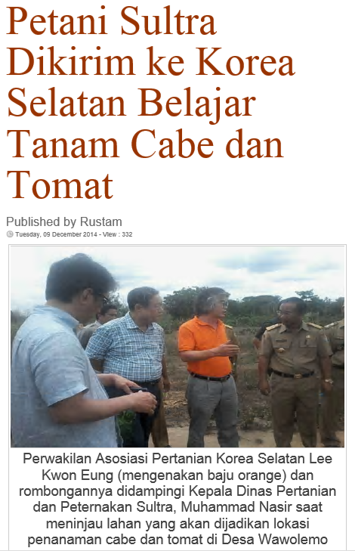
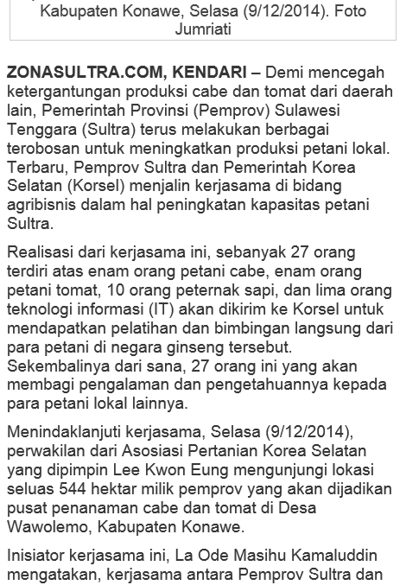

Slide 11
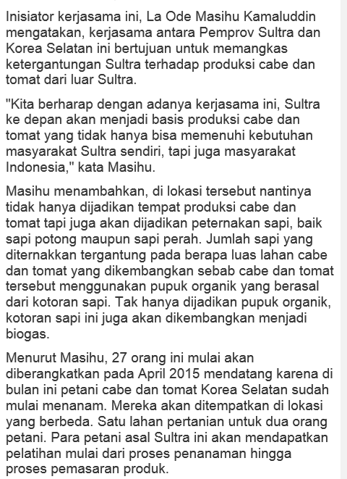
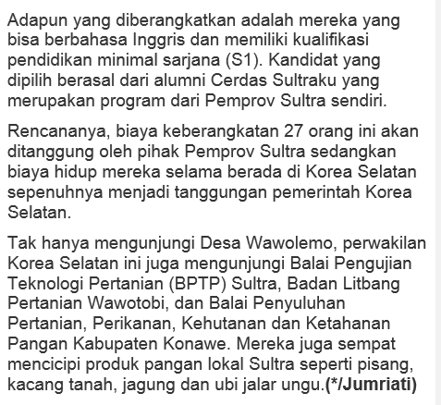

Slide 12
Definisi Seni
Seni adalah proses dari manusia
Ekspresi dari kreativitas manusia
Daya untuk melaksanakan tindakan-tindakan tertentu yang dibimbing oleh pengetahuan khusus dan istimewa yang dijalankan dengan keterampilan
Seni merupakan kemampuan istimewa untuk menghasilkan/melakukan sesuatu menurut prinsip estetis, artinya tanpa menghilangkan keindahannya

Slide 13
Macam-Macam Seni
Seni Rupa: gambar, lukisan, patung, grafis, kerajinan tangan, kriya, dan multimedia
Seni Musik: unsur bunyi adalah elemen utama seni musik
Seni Peran: akting, teatrikal
Seni Tari: media ungkap tari adalah gerak

Slide 14
Penyalahgunaan IPTEKS
Teknologi informasi: jaringan komunikasi, jaringan internet (hacker, spam, virus, dll)
Persenjataan: senjata nuklir, senjata biologi
Biologi: kloning, in vitro yang tidak tepat
Lingkungan hidup: kerusakan lingkungan hidup
Medical: penyalahgunaan obat dan diagnosis
Ekonomi: uang di atas segalanya

Slide 15
Pengaruh IPTEKS Bagi Pola Masyarakat
Pengaruh Perkembangan IPTEK terhadap pola kemasyarakatan alienasi.
Alienasi (keterasingan manusia) adalah suatu kondisi psikologi seorang individu yang dinafasi oleh kesadaran semua (tentang misteri keabadian termasuk Tuhan), keberadaan dan dirinya sendiri sebagai individu serta komunitas.
Perkembangan IPTEK yang semakin pesat dan cenderung meniru budaya barat bisa jadi menciptakan sebuah alienasi budaya. Orang merasa asing dengan budayanya sendiri. Kaum muda tidak lagi bangga dengan kebudayaan yang telah membentuk identitas sosialnya.

Slide 16
Pengaruh perkembangan IPTEK terhadap pola kemasyarakatan heteronomy.
Heteronomy adalah prinsip pembiaran sesuatu selain hukum moral untuk menentukan apa yang mesti dilakukan. Ini mengganti kebebasan dengan sesuatu diluar akal praktis, semisal kesukaan, lifestyle, dll

Slide 17
Pengaruh Perkembangan IPTEK Terhadap Pola Kemasyarakatan Hegemoni
Hegemoni adalah dominasi oleh suatu kelompok terhadap kelompok lainnya dengan atau tanpa ancaman kekerasan, sehingga ide-ide yang didiktekan oleh kelompok dominan terhadap kelompok yang didominasi diterima sebagai sesuatu yang wajar atau common sense.
Jika dilihat sebagai strategi, maka konsep hegemoni bukanlah strategi eksklusif milik penguasa. Sebagai contoh, adalah hegemoni juga terjadi di dunia sastra Indonesia dimana media massa seperti Koran sangat membatasi dan hanya memuat karya-karya ataupun tulisan dari pengirim yang dianggap layak dimuat dan sesuai dengan kesusasteraan Indonesia.
Salah satu manfaat dari teknologi adalah kelahiran sastrawan cyber Indonesia tentu saja tak dapat dilepaskan dari kemunculan internet telah menciptakan ruang-ruang alternative baru di luar dunia media massa cetak yang ada. Revolusi ini sendiri sangat demokratis sifatnya, siapa saja dapat menggunakannya.

Slide 18
Pengaruh Perkembangan IPTEK Terhadap Pola Kemasyarakatan Hedonisme
Hedonisme adalah pandangan hidup yang menganggap bahwa kesenangan dan kenikmatan materi adalah tujuan utama hidup. Bagi para penganut paham ini, bersenang-senang, pesta pora, dan rekreasi merupakan tujuan hidup utama, entah itu menyenangkan bagi orang lain atau tidak. Mereka beranggapan hidup ini hanya satu kali sehingga mereka merasa ingin hidup sepuas-puasnya.

